Slide 1
자배 택배 관리
시스템 프로젝트
완료 보고서
자.배.조(자바 배달 왔조)
고우태 김영진 이승연 조민영

Slide 2
목차
01 / 기획 의도
08 / ERD
02 / 주요기능
09 / 형상 관리 기법
03 / 적용 기술
10 / 주요 화면
04 / 개발 일정
11 / 배운점 & 느낀점
05 / 기능 정의서
12 / 시연
06 / 설계 다이어그램
13 / Q&A
07 / 업무 프로세스

Slide 3
1. 기 획 의 도

Slide 4
기획 의도
01
오프라인 판매가 감소하고 온라인 판매 증가로 택배 배송 물량이 증가하고 있다.
정보 사회가 되어가면서 가격을 쉽게 비교할 수 있는 온라인 판매가 증가해 배송 물량이 더욱 증가 할 것으로 기대된다. (아래 <표1> <표2> 참조)
이에 따른 다양한 택배 배송 조회 시스템이 필요하다.
<표 1> 소매 업태 별 판매지수
우체국 택배 연도 별 실적
250,000
200,000
150,000
100,000
50,000
0
출처 : 통계청(단위 : 2015 = 100)
2008
2010
2014
2016
2018
출처 : 통계청(단위 : 천 통)

Slide 5
2. 주요 기능

Slide 6



주요 기능
02
주문 내역 조회
포인트 적립
정보 관리
정액권 구매, 사용
송장 등록, 조회
사용자
판매자
회원, 판매자 ,
기사,매출 관리
택배 수락
택배 목록 조회
관리자
택배 기사

Slide 7
3. 적용 기술

Slide 8


적용 기술
03
JAVA
SQL
사용 이유 : 수업시간에 배운 것을 응용

Slide 9
4. 개발 일정

Slide 10
개발 일정
04
개발일 | 일정
9/18 | 프로그램 주제 선정, 역할 분담
9/19 | DB설계 , 제안서 발표
9/20 -9/30 | 프로그램 구현
10/1 | 프로그램 통합
10/2 | 오류 수정 , 추가 기능 구현
10/3 | 최종 검토 , 발표 자료 작성
10/4 | 최종 발표

Slide 11
5. 기능 정의서

Slide 12
기능 정의
05
구분 | 요구사항명 | 요구사항 내용 | 중요도 | 난이도 | ID
회원 | 회원 메인 | 회원은 회원 정보 관리, 송장조회, 주문 내역 조회가 있다 | 상 | 하 | R-0010
 | 회원정보관리 | 기존의 회원가입창을 재사용한다 아이디 이름 이외를 수정할 때 비활성화 한다 | 중 | 중 | R-0011
 | 송장조회 | 송장번호를 검색하여 택배 위치를 조회한다 | 상 | 상 | R-0012
 | 주문내역조회 | 사용자가 주문했던 역대 내역을 검색한다 날짜 별 검색이 가능하다 | 중 | 중 | R-0013
 | 포인트 등록 | 전화번호를 입력 받아 DB에 등록된 번호와 같다면 포인트를 등록한다. | 상 | 하 | R-0014
비회원 | 비회원 송장조회 | 송장조회와 같다 | 상 | 중 | R-0014

Slide 13
기능 정의
05
구분 | 요구사항명 | 요구사항 내용 | 중요도 | 난이도 | ID
택배 기사 | 택배 기사 메인 | 택배 기사는 배송 목록 확인 및 상세보기, 택배 배송 수락이 있다. | 상 | 하 | R-0015
 | 택배 배송 수락 | 택배 기사와 같은 지역의 물건 목록리스트를 수락 시 배송 목록에 추가되고 수락 목록에서는 삭제된다. | 상 | 중 | R-0016
 | 배송 목록 확인 | 앞으로 배송해야 할 택배의 목록을 보여준다 | 중 | 하 | R-0017
 | 목록 상세보기 | 배송 목록 확인에서 선택한 값을 상세하게 보여준다 택배 배송완료 버튼을 누르면 배송 목록에서 삭제되고 배송이 완료된다. | 상 | 중 | R-0018

Slide 14
기능 정의
05
구분 | 요구사항명 | 요구사항 내용 | 중요도 | 난이도 | ID
판매자 | 판매자 메인 | 판매자는 송장 등록, 송장 조회 정액제 확인 및 등록이 있다 | 상 | 하 | R-0019
 | 송장 조회 | 송장번호, 받는 사람 이름, 출발일, 도착일로 검색한다 송장번호, 받는 사람이름, 출발일을 수정한다 | 중 | 중 | R-0020
 | 송장 등록 | 받는 사람 이름, 전화번호, 주소등을 받아 등록한다 | 상 | 중 | R-0021

Slide 15
기능 정의
05
구분 | 요구사항명 | 요구사항 내용 | 중요도 | 난이도 | ID
관리자 | 관리자 메인 | 관리자는 회원 관리, 기사 관리, 매출관리가 있다 | 상 | 하 | R-0023
 | 회원 관리 | 사용자와 판매자를 구별한다 아이디 이름으로 검색한다 | 하 | 중 | R-0024
 | 기사 관리 | 기사를 이름, 아이디, 지역, 입사일 검색한다 | 중 | 중 | R-0025
 | 기사 정보 관리 | 택배 기사의 정보를 등록한다 택배 기사의 정보를 수정 시 아이디와 이름은 수정할 수 없다 | 상 | 중 | R-0026
 | 매출 관리 | 날짜 별 판매와 사용자 별 판매를 구별해 검색한다 사용자는 아이디와 이름을 입력한다 | 상 | 중 | R-0028

Slide 16
기능 정의
05
구분 |  | 요구사항명 | 요구사항 내용 | 중요도 | 난이도 | ID
공통 | 로그인 | 로그인구분 | 이용자 별 로그인 창을 이용하고 관리자는 사용자창에서 로그인한다 | 상 | 하 | R-0001
 |  | 로그인 성공 | 아이디와 비밀번호를 받아 받은 아이디 값을 다음 창으로 전달한다 | 상 | 중 | R-0002
 |  | 로그인 실패 | 값이 입력되지 않았거나 로그인에 실패한 경우 경고창을 띄운다 | 중 | 하 | R-0003
 | 회원 가입 | 회원가입 구분 | 회원과 판매자만 회원가입을 받는다 | 상 | 하 | R-0004
 |  | 아이디 체크 | 아이디는 영어 소문자와 숫자만 사용한다 아이디 중복을 체크한다 | 상 | 중 | R-0005
 |  | 비밀번호 체크 | 비밀번호 확인을 넣어 잘못된 값을 피한다 비밀번호는 8자리에서 최대 20자리를 입력한다 대문자, 소문자, 숫자, 특수문자를 사용한다 | 중 | 상 | R-0006

Slide 17
기능 정의
05
구분 |  | 요구사항명 | 요구사항 내용 | 중요도 | 난이도 | ID
공통 | 회원 가입 | 회원가입 빈 칸 | DB와 비교해 not null값은 반드시 입력한다 | 중 | 하 | R-0007
 | 아이디/비밀 번호 찾기 | 아이디 찾기 | 이름과 전화번호를 이용한다. | 하 | 하 | R-0008
 |  | 비밀번호 찾기 | 아이디와 전화번호를 이용한다 | 하 | 하 | R-0009
 | 회원 | 회원 메인 | 회원은 회원 정보 관리, 송장조회, 주문 내역 조회가 있다 | 상 | 하 | R-0010
 |  | 회원정보관리 | 기존의 회원가입창을 재사용한다 아이디 이름 이외를 수정한다 이 때, 아이디와 이름은 비활성화 한다 | 중 | 중 | R-0011
 |  | 송장조회 | 송장번호를 검색하여 택배 위치를 조회한다 | 상 | 상 | R-0012

Slide 18
6. 설계 다이어그램

Slide 19
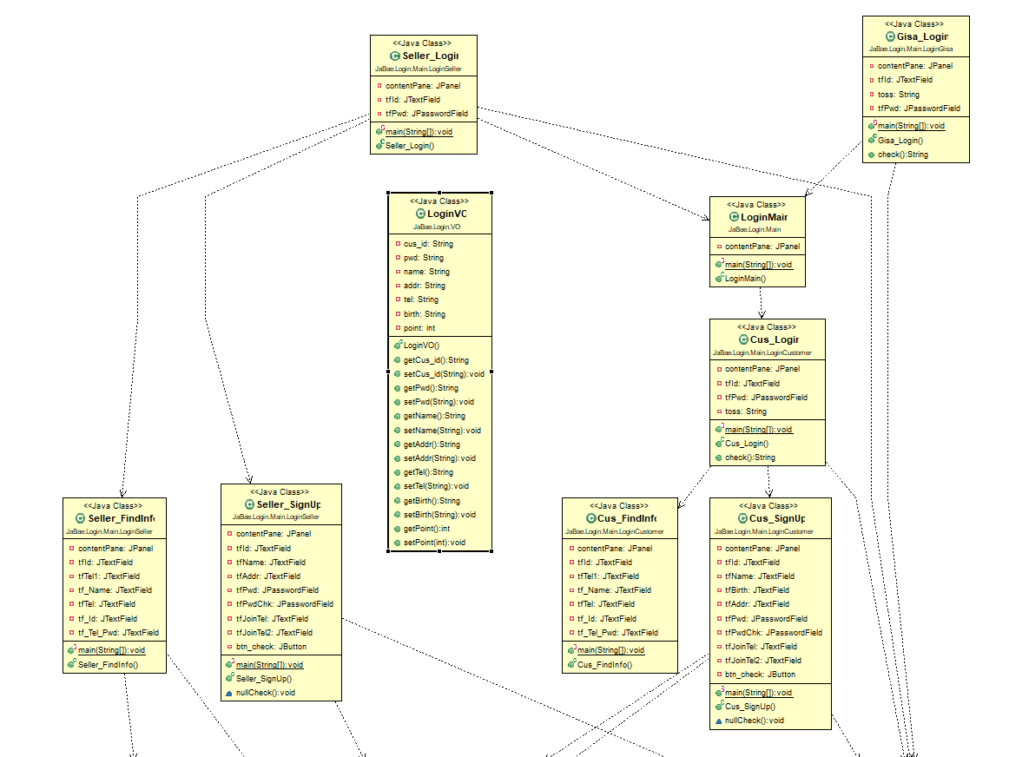
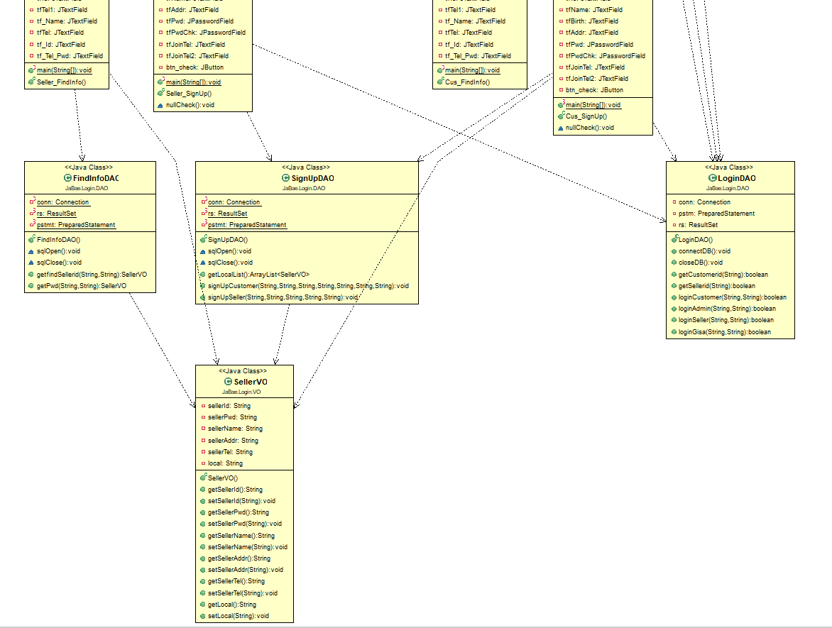
설계 다이어그램
06
로그인

Slide 20
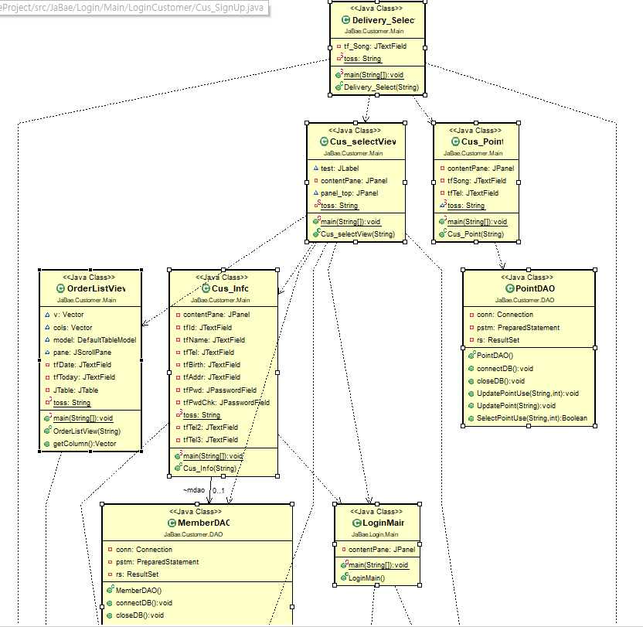
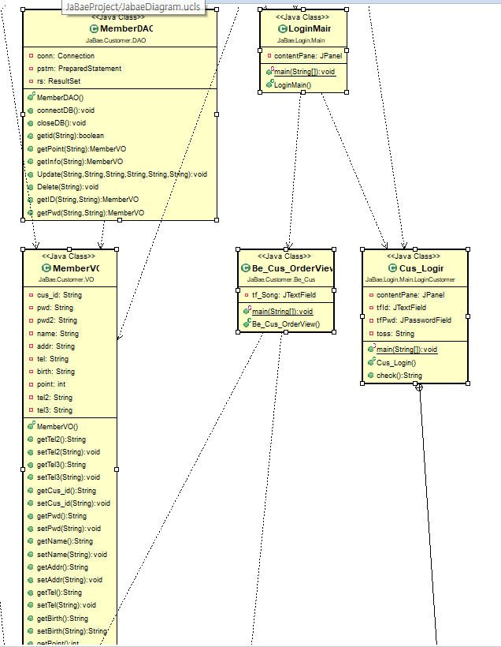
설계 다이어그램
06
사용자

Slide 21
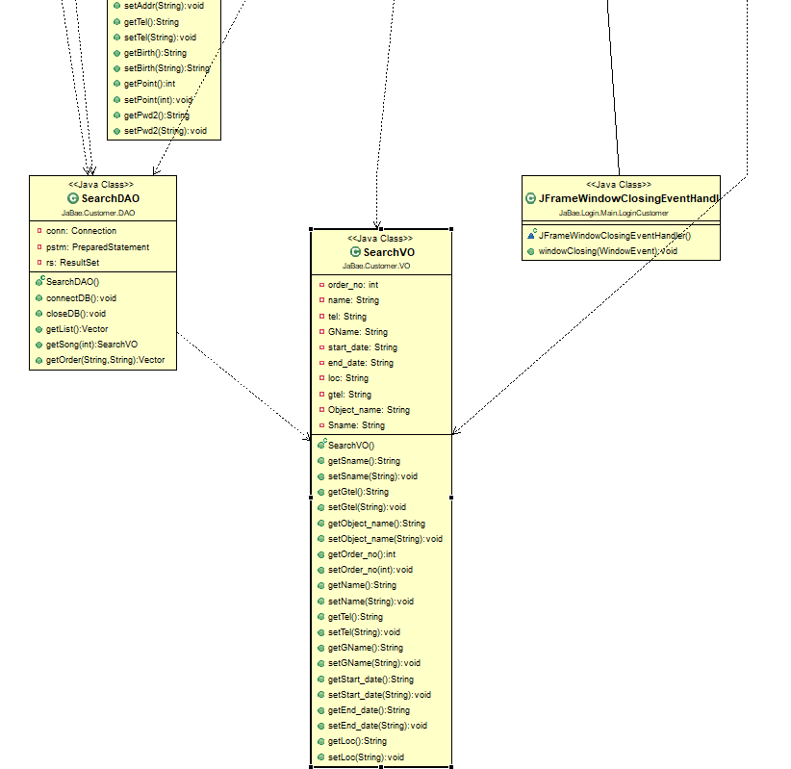
설계 다이어그램
06
사용자

Slide 22
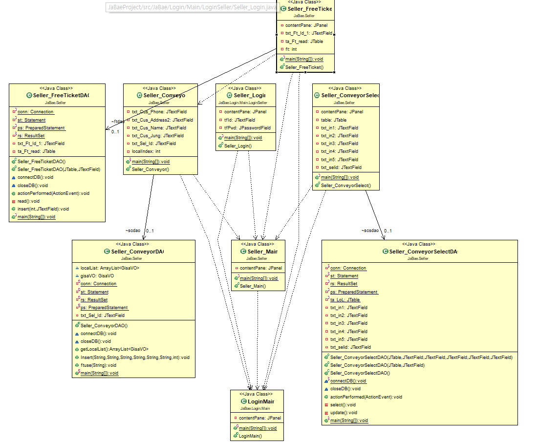
설계 다이어그램
06
판매자

Slide 23
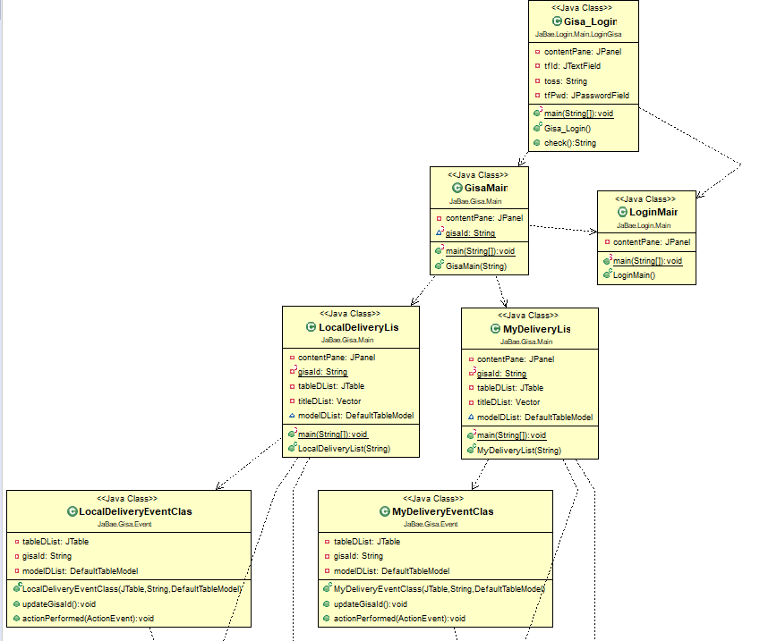
설계 다이어그램
06
기사

Slide 24
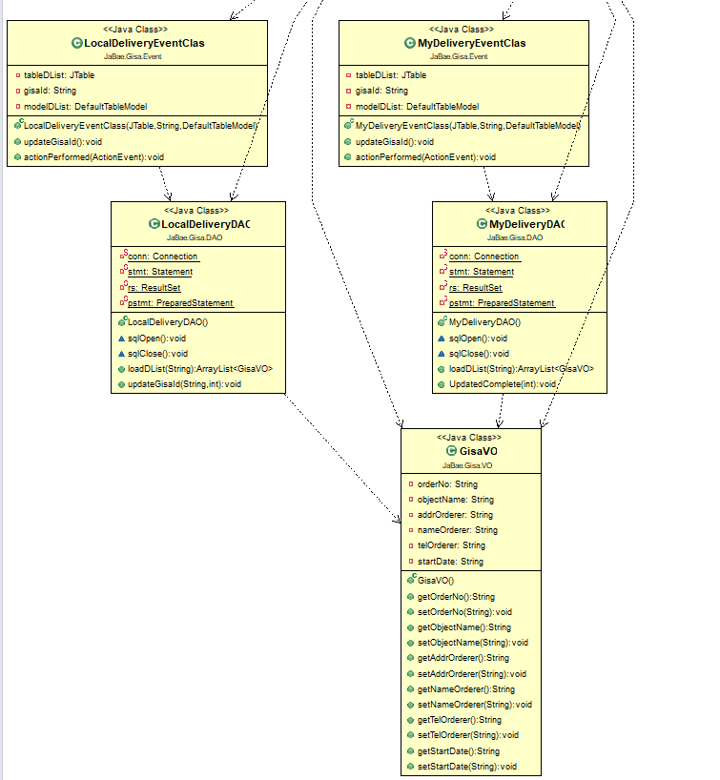
설계 다이어그램
06
기사

Slide 25
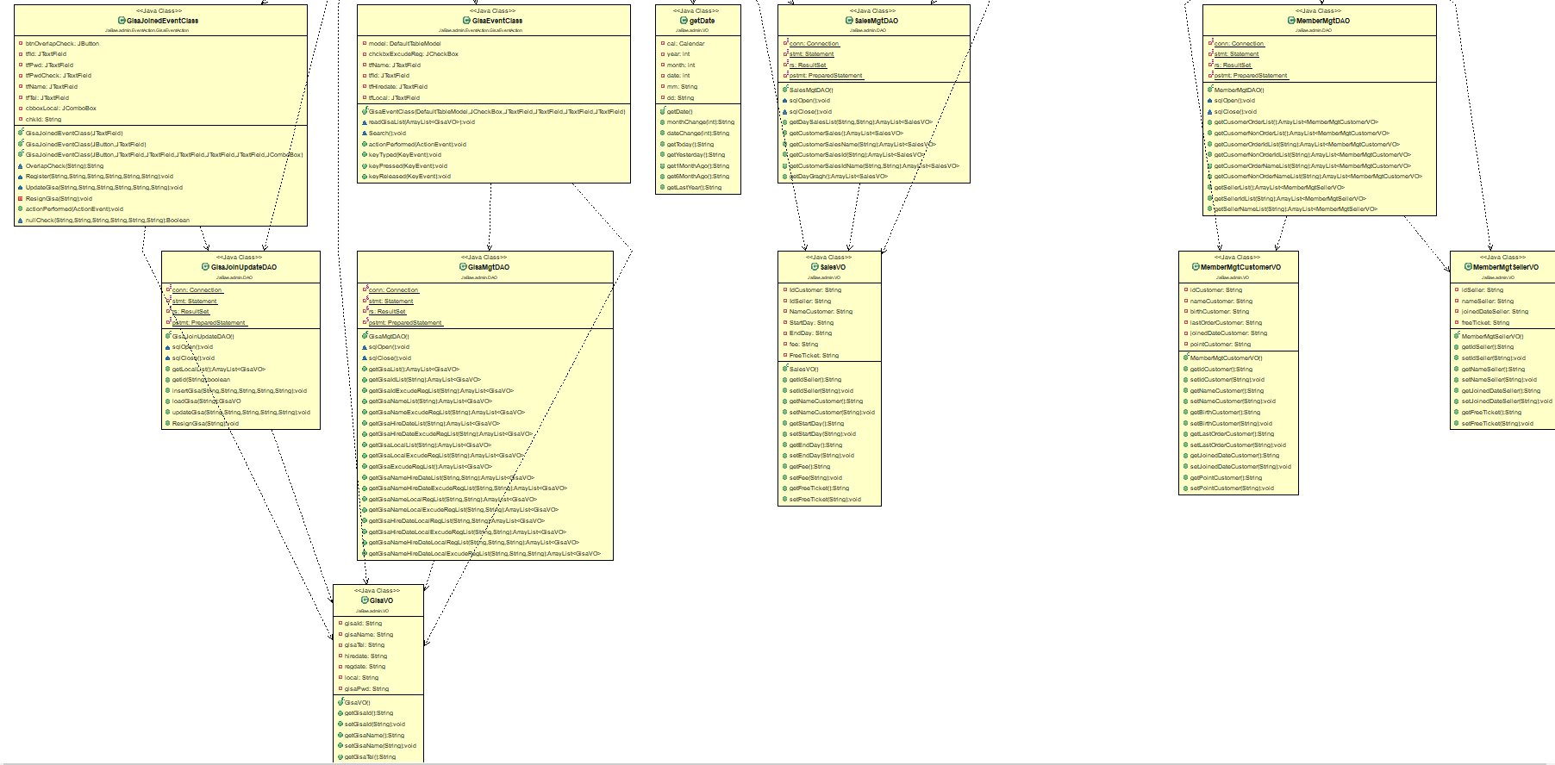
설계 다이어그램
06
관리자

Slide 26
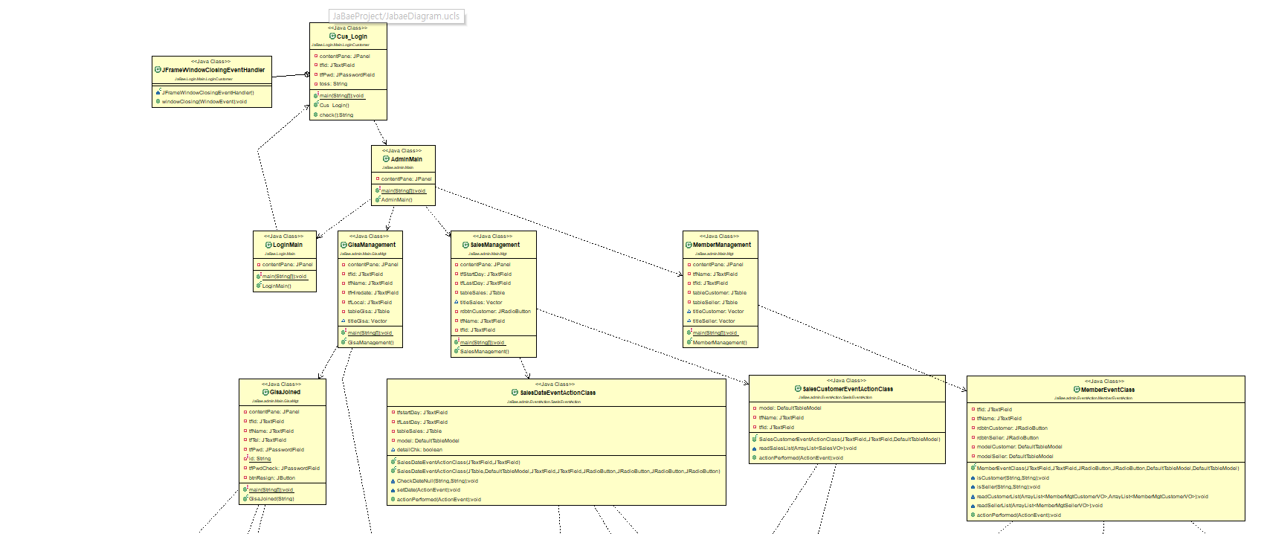
설계 다이어그램
06
관리자

Slide 27
7. 업무 프로세스

Slide 28



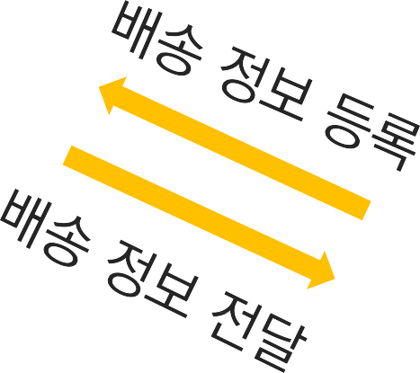
업무 프로세스
07
고객
관리자
상품구매
판매자
택배기사

Slide 29
8. ERD

Slide 30
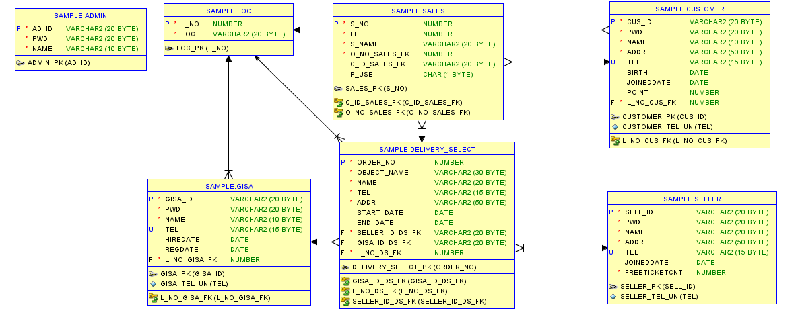
ERD
08

Slide 31
9. 형상 관리 기법

Slide 32
형상 관리 기법
09
분석/설계
변경 승인
개발 착수
기준 설정
중간 점검
변경 요구
변경 실시

Slide 33
10. 주요 화면

Slide 34
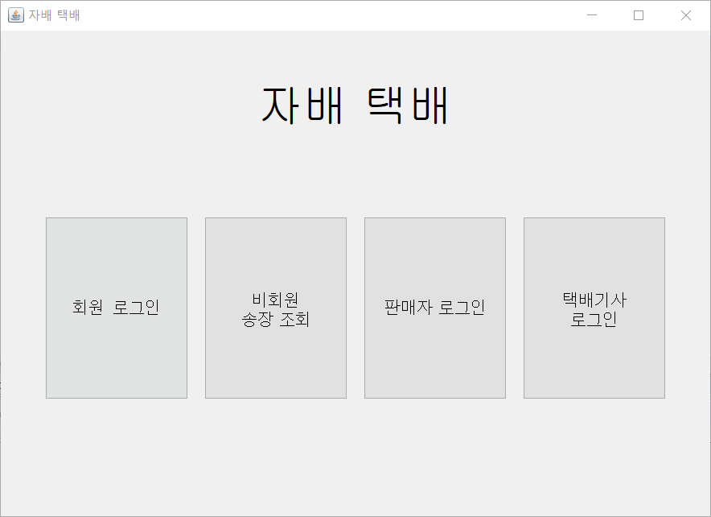
주요 화면
10
사용자

Slide 35
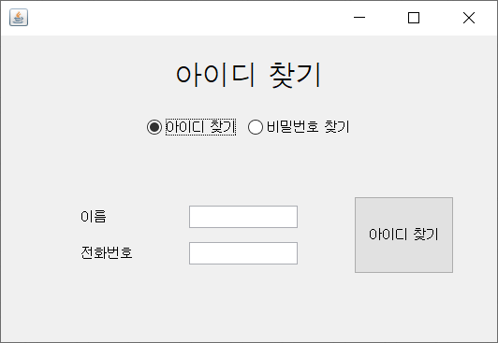
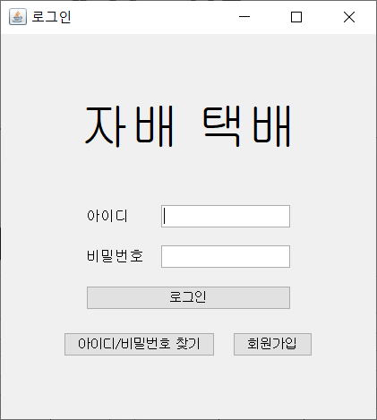
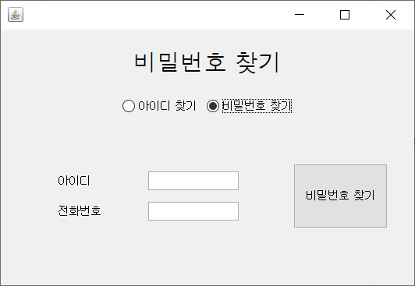
주요 화면
10
사용자
Notes:
회원가입 추가하기

Slide 36
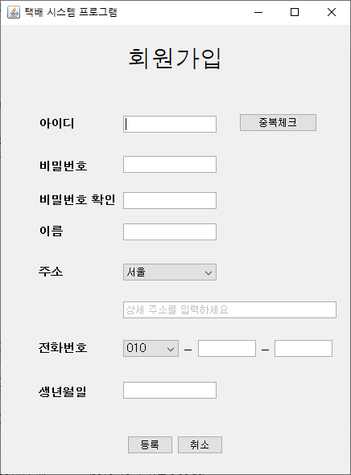
주요 화면
10
사용자
Notes:
회원가입 추가하기

Slide 37
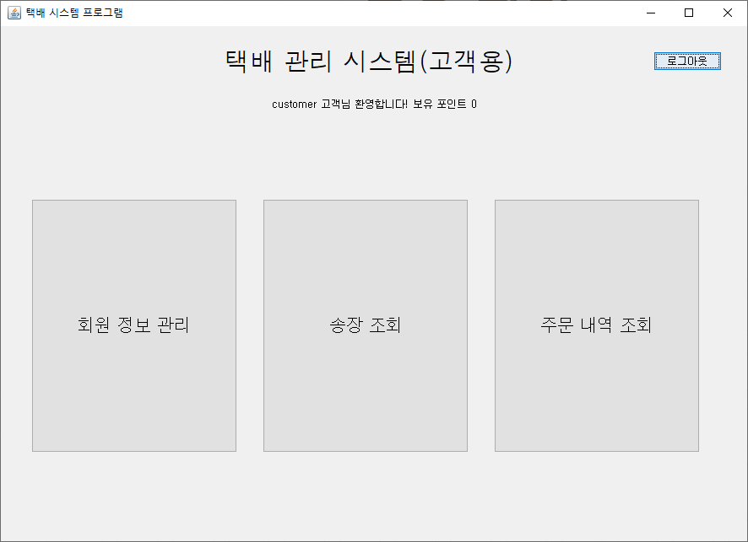
주요 화면
10
사용자
Notes:
회원가입 추가하기

Slide 38
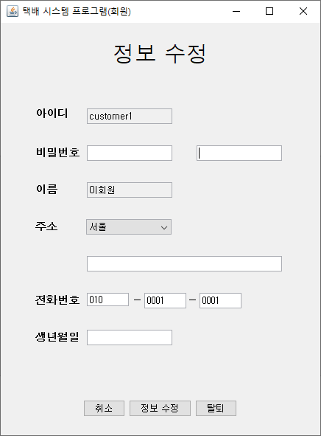
주요 화면
10
사용자
Notes:
회원가입 추가하기

Slide 39
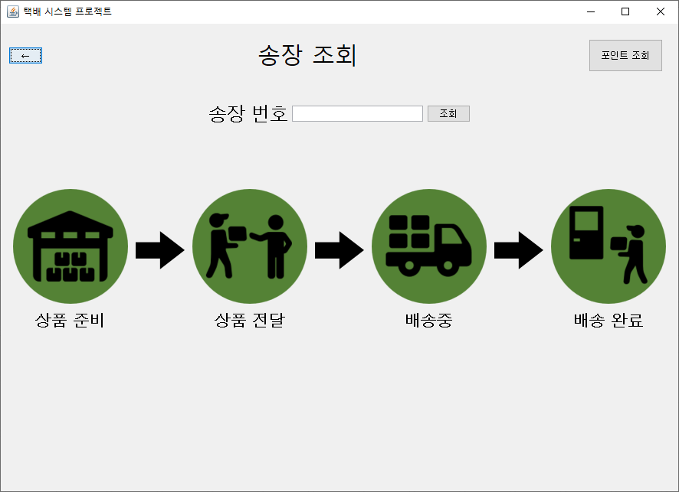
주요 화면
10
사용자
Notes:
로그아웃 JopitionPane 넣어서 움짤 만들것

Slide 40
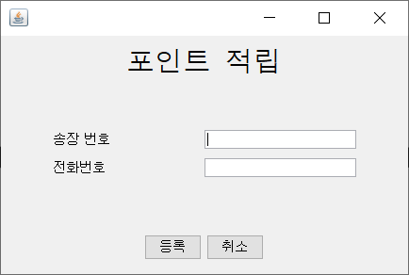
주요 화면
10
사용자
송장 조회 이미지캡쳐
Notes:
로그아웃 JopitionPane 넣어서 움짤 만들것

Slide 41
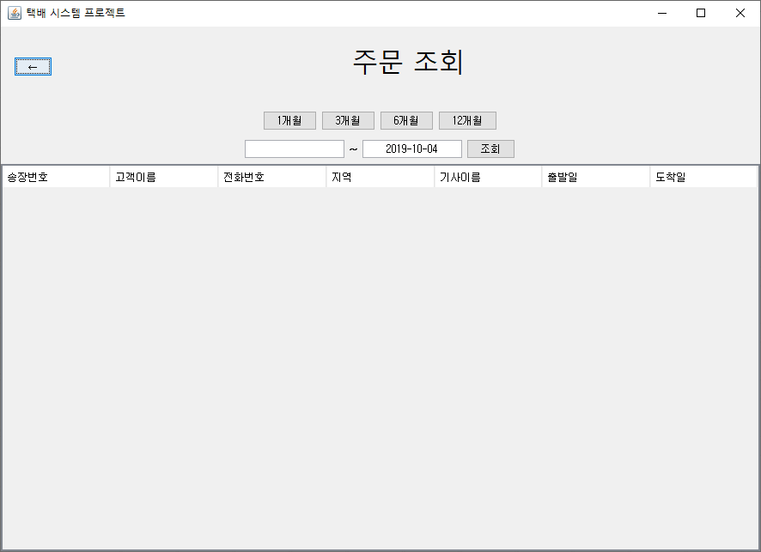
주요 화면
10
사용자
Notes:
로그아웃 JopitionPane 넣어서 움짤 만들것

Slide 42
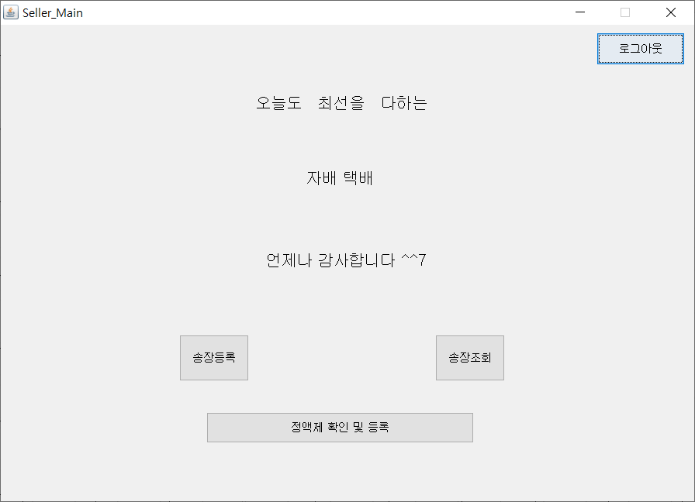
주요 화면
10
판매자
Notes:
로그아웃 JopitionPane 넣어서 움짤 만들것

Slide 43
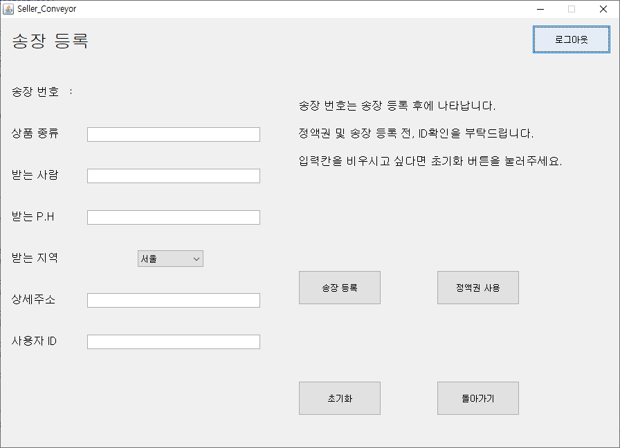
주요 화면
10
판매자
Notes:
로그아웃 JopitionPane 넣어서 움짤 만들것

Slide 44
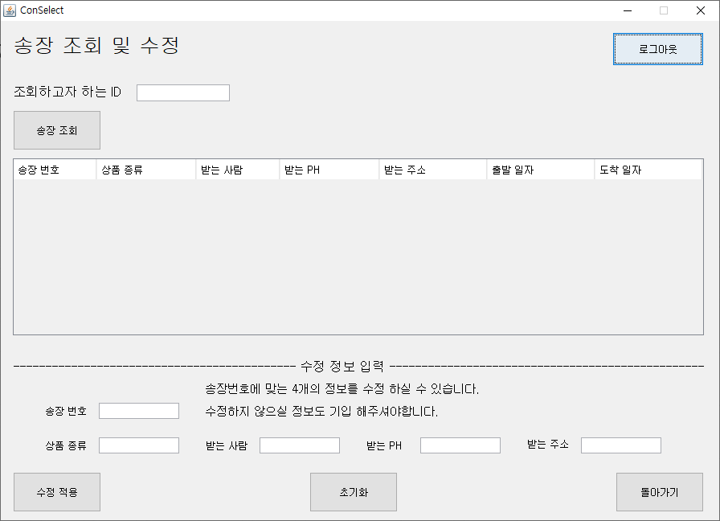
주요 화면
10
판매자
Notes:
로그아웃 JopitionPane 넣어서 움짤 만들것

Slide 45
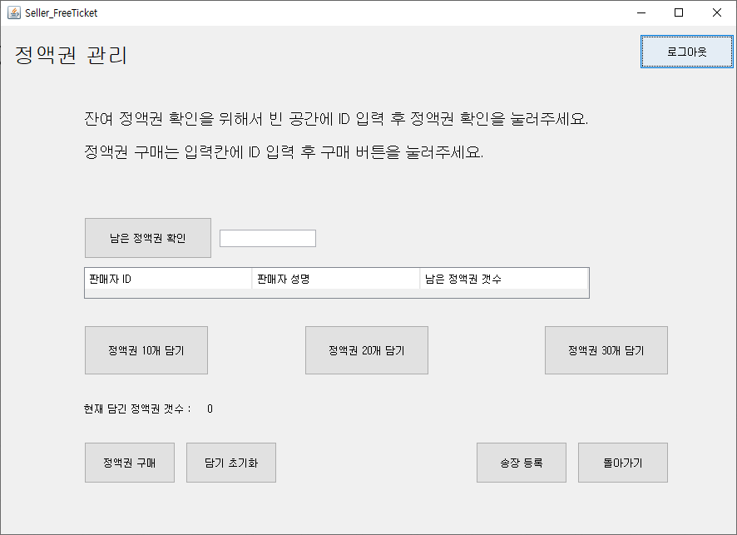
주요 화면
10
기사
Notes:
로그아웃 JopitionPane 넣어서 움짤 만들것

Slide 46
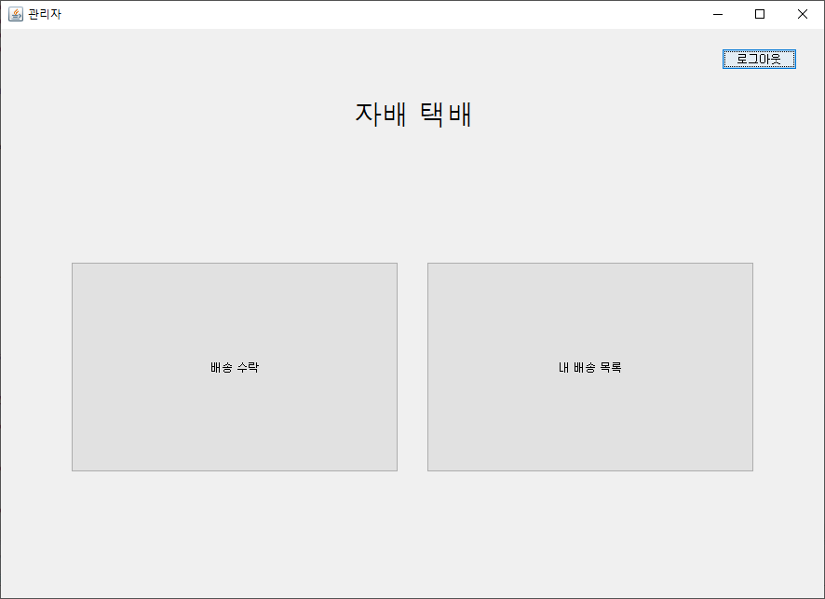
주요 화면
10
기사
Notes:
로그아웃 JopitionPane 넣어서 움짤 만들것

Slide 47
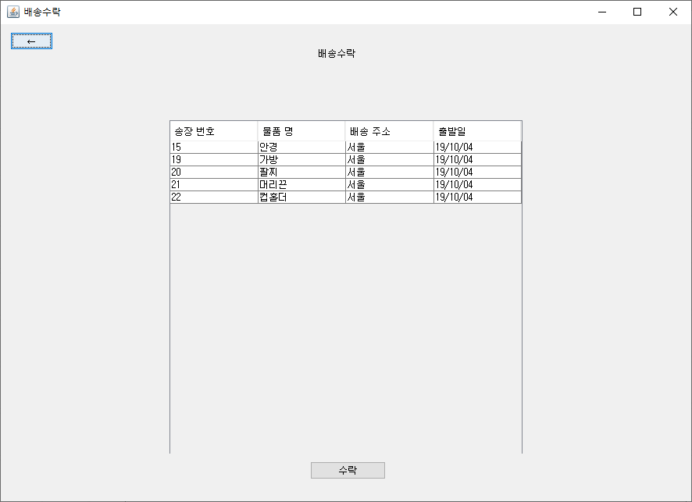
주요 화면
10
기사
Notes:
로그아웃 JopitionPane 넣어서 움짤 만들것

Slide 48
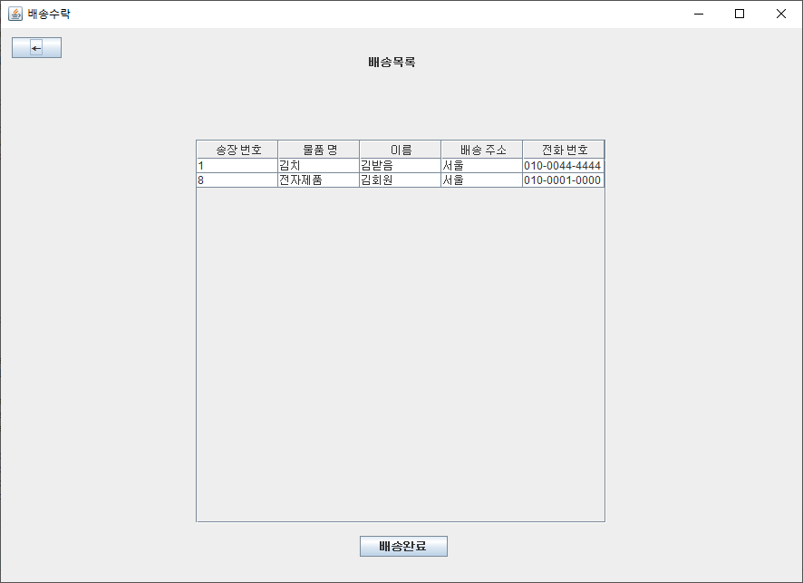
주요 화면
10
기사
Notes:
로그아웃 JopitionPane 넣어서 움짤 만들것

Slide 49
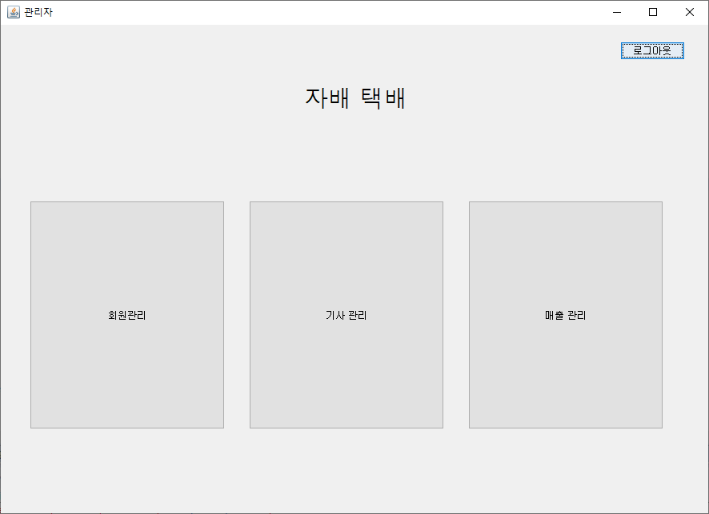
주요 화면
10
관리자
Notes:
로그아웃 JopitionPane 넣어서 움짤 만들것

Slide 50
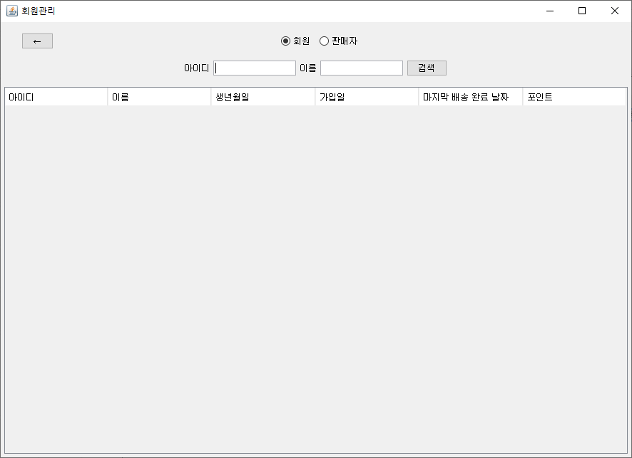
주요 화면
10
관리자
Notes:
로그아웃 JopitionPane 넣어서 움짤 만들것

Slide 51
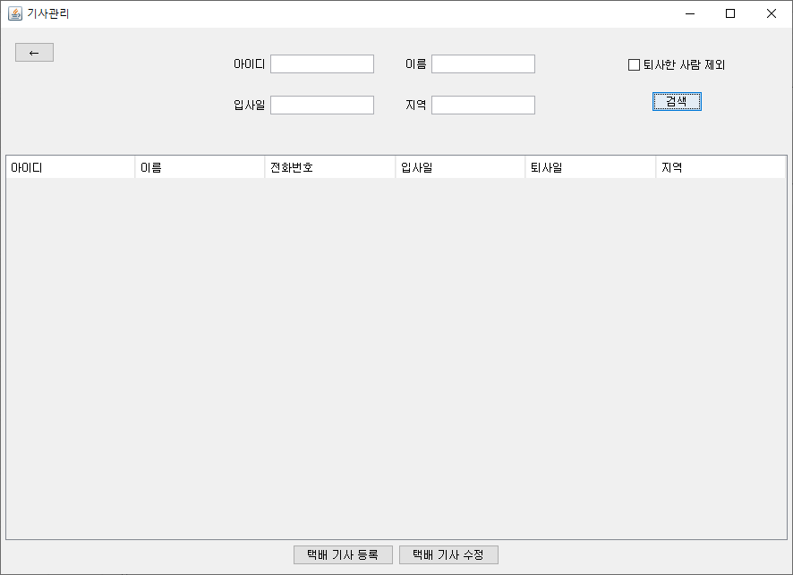
주요 화면
10
관리자
Notes:
로그아웃 JopitionPane 넣어서 움짤 만들것

Slide 52
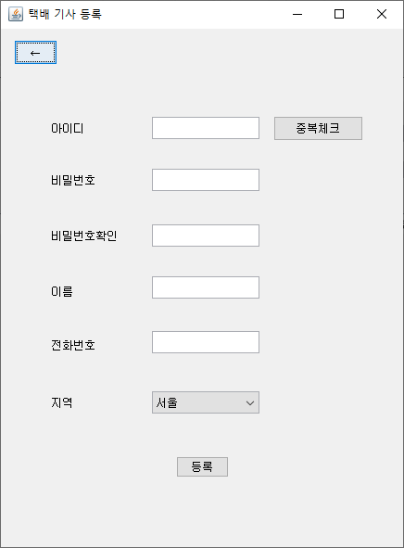
주요 화면
10
관리자
Notes:
로그아웃 JopitionPane 넣어서 움짤 만들것

Slide 53
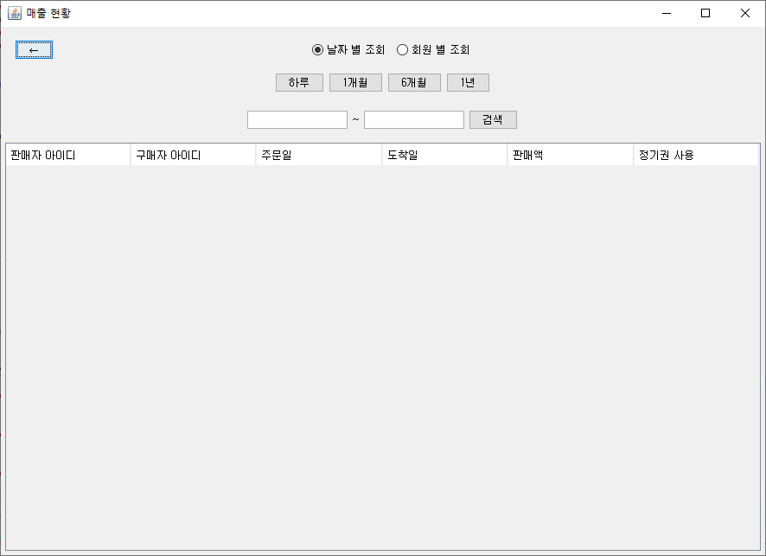
주요 화면
10
관리자
Notes:
로그아웃 JopitionPane 넣어서 움짤 만들것

Slide 54
주요 화면
10
관리자
Notes:
로그아웃 JopitionPane 넣어서 움짤 만들것

Slide 55
11. 배운점 & 느낀점

Slide 56
배운 점&느낀 점
11
이승연(조장)
처음 하는 프로젝트였을 텐데 부족한 팀장과 함께해서 미안함을 느낌
어느정도 결과가 나오고 프로젝트를 끝내서 후련함

Slide 57
배운 점&느낀 점
11
고우태(서기)
코드로 컴포넌트 배치가 아닌 윈도우 빌더를 이용해 배치가 편리했음.
평소 사용하는 프로그램을 제작하는데 많은 노력이 필요한 것을 깨닫게 되는 시간
팀에 도움이 못되어서 미안한 마음이 있지만 다음 프로젝트때는
발전한 모습을 보여주도록 노력
도움을 준 조원들에게 고마움을 느낌

Slide 58
배운 점&느낀 점
11
김영진(조원)
팀 프로젝트로 진행해 팀프로젝트의 장점을 느낄 수 있었고,
자바를 복습할 수 있어서 좋은 기회였다고 느낌
기능적으로 구현하지 못한 부분이 있어 아쉬움
프로젝트를 통해 성장할 수 있는 기회가 됨.

Slide 59
배운 점&느낀 점
11
조민영(조원)
다양한 레이아웃 배치자를 사용해 컴포넌트를 배치
패키지를 사용해 용도별로 파일을 분리
개별 과제만 진행하다 팀 프로젝트로 처음 회의를 해봤고,
회의를 통해 프로그램이 수정 하는 점이 새로웠음
윈도우 빌더를 사용해 빠른 화면 구성으로 효율을 높여 편했음

Slide 60
12. 시연

Slide 61
13. Q&A

Slide 62

Thank you.

